Slide 1


ريادة الأعمال والابتكار
Entrepreneurship and Innovation
Prepared by Dr. Rehab Elshafie
Lecture 9

Slide 2


المحاضرة التاسعة
9
الإنتاجية الإبداعية والميزة التنافسية

Slide 3







المحاضرة التاسعة : الإنتاجية الإبداعية والميزة التنافسية
01
04
الإنتاجية والإبداع
01
العلاقة بين الإنتاجية والإبداع، وتحسين الإنتاجية من خلال الإبداع
المنافسة والتنافسية
02
الإنتاجية الإبداعية
05
02
الميزة التنافسية
03
الإنتاجية الإبداعية مفهومها وأهميتها، والعوامل المؤثرة بها
نماذج الميزة التنافسية، ووخصائصها، وعواملها، ومصادرها، ومعوقاتها
المنافسة والتنافس
04
03
06
نماذج وعوامل
05
الميزة التنافسية، مغهومها وطرق تحقيقها
العلاقة بين الإنتاجية الإبداعية والميزة التنافسية
علاقة
06

Slide 4


يعتمد التفكير المنطقي الرشيد على مجموعة من المعايير التي تضمن سلامة التحليل وجودة الحكم، من أهمها:
الإنتاجية الإبداعية والميزة التنافسية في المؤسسات التعليمية
كيف يمكن للمؤسسات التعليمية أن تبني تفوقاً مستداماً من خلال الابتكار والإبداع؟

Slide 5

يعتمد التفكير المنطقي الرشيد على مجموعة من المعايير التي تضمن سلامة التحليل وجودة الحكم، من أهمها:
لماذا الإبداع يصنع الفارق؟
تحقيق الإنتاجية الإبداعية داخل المؤسسة التعليمية يُفضي إلى ميزة تنافسية راسخة. المؤسسات التي تعتمد على الإبداع تجد نفسها في صدارة السوق، لأن الطلاب والمجتمع يُفضّلون الالتحاق بمؤسسات تقدم حلولاً تعليمية مبتكرة ومتكاملة تواكب احتياجات العصر.
المؤسسة التي تُحسّن إنتاجيتها الإبداعية عبر تكنولوجيا التعليم وأساليب تدريس مبتكرة تمتلك ميزة تنافسية تدفعها نحو التفوق.

Slide 6
يعتمد التفكير المنطقي الرشيد على مجموعة من المعايير التي تضمن سلامة التحليل وجودة الحكم، من أهمها:
المفاهيم الأساسية:
الإنتاجية الإبداعية
الميزة التنافسية
قدرة المؤسسة التعليمية على تقديم حلول جديدة وأفكار مبتكرة لتحسين العملية التعليمية وزيادة فعاليتها.
قدرة المؤسسة التعليمية على تقديم قيمة فريدة تفوق ما تقدمه المؤسسات الأخرى.
جودة التعليم وبرامج أكاديمية متميزة
الابتكار في البحث العلمي ودعم الأبحاث المتقدمة
التفرد في تقديم الخدمات والبيئات التعليمية
التقنيات التعليمية الحديثة: الذكاء الاصطناعي، الواقع المعزز، التعليم الإلكتروني
أساليب تدريس مبتكرة: التعلم التعاوني والقائم على المشاريع
مشاركة الطلاب في اتخاذ القرارات التعليمية

Slide 7



يعتمد التفكير المنطقي الرشيد على مجموعة من المعايير التي تضمن سلامة التحليل وجودة الحكم، من أهمها:
الربط بين الإبداع والميزة التنافسية:
صدارة السوق التعليمي
تطوير مهارات الطلاب
بيئة إبداعية محفزة
تميز واضح ينعكس على سمعة المؤسسة وجاذبيتها
قدرة أكبر على التكيف مع التحديات المتغيرة
تشجع التفكير المختلف وتُنتج حلولاً تعليمية مبتكرة
المؤسسة التي تُركّز على الابتكار والإبداع تمتلك ميزة تنافسية قوية تجعلها تبرز وتتفوق في السوق التعليمي.

Slide 8

يعتمد التفكير المنطقي الرشيد على مجموعة من المعايير التي تضمن سلامة التحليل وجودة الحكم، من أهمها:
العلاقة بين الإنتاجية والإبداع:
الإبداع هو القدرة على التفكير خارج الصندوق وتقديم أفكار جديدة وحلول غير تقليدية للمشكلات المعقدة.
الإنتاجية هي تحويل هذه الأفكار الإبداعية إلى نتائج عملية وملموسة ذات قيمة حقيقية.
كيفية تحقيق الإنتاجية الإبداعية
تشجيع بيئة العمل التي تحتضن التفكير الجديد
استخدام التقنيات الحديثة لتطوير أساليب تدريس أكثر كفاءة

Slide 9
يعتمد التفكير المنطقي الرشيد على مجموعة من المعايير التي تضمن سلامة التحليل وجودة الحكم، من أهمها:
تحسين الإنتاجية من خلال الإبداع:
تكنولوجيا المعلومات
المرونة في العمل
تحفيز الموظفين
تسهيل الابتكار وزيادة الكفاءة في تنفيذ الأفكار الجديدة عبر الأدوات الرقمية
منح الموظفين حرية أكبر في أساليب العمل يعزز الإبداع ويرفع الإنتاجية
إتاحة الفرصة لتقديم أفكار جديدة وحلول مبتكرة تزيد من الانتماء والإنتاجية
المؤسسات التي تهتم بالإبداع تُحسّن إنتاجيتها بشكل ملموس، وتصبح أكثر قدرة على تقديم حلول تعليمية مبتكرة تلبي احتياجات الطلاب الفعلية.

Slide 10


يعتمد التفكير المنطقي الرشيد على مجموعة من المعايير التي تضمن سلامة التحليل وجودة الحكم، من أهمها:
الإنتاجية الإبداعية: من الفكرة إلى الإنجاز
تحويل الأفكار الخام إلى مخرجات حقيقية

Slide 11
يعتمد التفكير المنطقي الرشيد على مجموعة من المعايير التي تضمن سلامة التحليل وجودة الحكم، من أهمها:
مفهوم الإنتاجية الإبداعية وأهميتها:
لماذا هي ضرورية؟
كيف تُعزَّز؟
الإنتاجية الإبداعية تُعدّ أساسية لتحسين الأداء في المؤسسات. من خلال الابتكار، يمكن تقديم حلول جديدة للمشكلات المعقدة، مما يعزز قدرة المؤسسة على التكيف والنمو المستدام.
1
بيئة داعمة
تشجع المشاركة بالأفكار وتقبّل التجريب
2
الإنتاجية الإبداعية هي المحرك الرئيسي لنجاح المؤسسات وتحقيق التميز في السوق التعليمي.
تقنيات وتدريب
استخدام أدوات حديثة وتوفير تدريب مستمر للموظفين
3
عمل جماعي
تشجيع التعاون وتبادل الخبرات بين الفرق

Slide 12

يعتمد التفكير المنطقي الرشيد على مجموعة من المعايير التي تضمن سلامة التحليل وجودة الحكم، من أهمها:
العوامل المؤثرة في الإنتاجية الإبداعية
عوامل ذاتية
الصعوبة والتحديات العقلية التي تحفز التفكير خارج المألوف
نمط التفكير والشخصية الإبداعية القادرة على التفكير النقدي
الدافعية الداخلية نحو الابتكار وابتكار الحلول الجديدة
عوامل بيئية
توفر الأنشطة المتنوعة كالعمل الفني والإبداعي
الاهتمام بالعلم والمعرفة والقراءة ومصادر التعلم
الالتزام بأوقات العمل المنظمة المحفزة للإبداع

Slide 13
يعتمد التفكير المنطقي الرشيد على مجموعة من المعايير التي تضمن سلامة التحليل وجودة الحكم، من أهمها:
أنواع الإنتاج الإبداعي:
الإنتاج غير الملموس
الإنتاج الملموس
إنتاج لا يمكن لمسه كالأفكار والحلول التي تقدم قيمة مضافة دون وجود مادي محدد.
إنتاج يمكن رؤيته ولمسه مثل الأعمال الفنية واللوحات والتماثيل والمجسمات والتصميمات المادية.
الهدف: تحسين أساليب العمل وتقديم حلول فكرية مبتكرة لمواجهة التحديات.
الهدف: تطوير منتج يتفاعل معه الجمهور ويستمتع به بشكل مباشر.

Slide 14
يعتمد التفكير المنطقي الرشيد على مجموعة من المعايير التي تضمن سلامة التحليل وجودة الحكم، من أهمها:
أنواع أخرى من الإنتاج الإبداعي:
الإبداع الفني
الإبداع التجاري
الإبداع الاجتماعي
الابتكار في مجالات الفن كالتصوير والموسيقى، يعتمد على التعبير الفني الشخصي وتطوير أساليب جمالية فريدة.
ابتكار منتجات أو خدمات تلبّي احتياجات السوق وتحقق قيمة اقتصادية، كتطوير أساليب تسويقية وبيعية جديدة.
تحسين جودة الحياة عبر طرق جديدة لحل المشكلات الاجتماعية، كتطوير أساليب التعليم وتقديم خدمات مجتمعية مبتكرة.

Slide 15

يعتمد التفكير المنطقي الرشيد على مجموعة من المعايير التي تضمن سلامة التحليل وجودة الحكم، من أهمها:
الميزة التنافسية
الإنتاجية الإبداعية ليست مجرد إنجاز أكثر — بل إنجاز ما يهمّ حقاً. من يمتلك القدرة على تحويل الأفكار إلى واقع بسرعة وجودة، يملك ميزة لا يمكن نسخها.
التنفيذ
الإبداع
تحويل الأفكار إلى نتائج ملموسة
توليد أفكار جديدة ومختلفة باستمرار
التميّز
بناء قيمة فريدة يصعب منافستها

Slide 16

يعتمد التفكير المنطقي الرشيد على مجموعة من المعايير التي تضمن سلامة التحليل وجودة الحكم، من أهمها:
الميزة التنافسية: المفهوم والسياق
في عصرنا الحالي، تواجه المؤسسات تحديات كبيرة نتيجة التطورات التكنولوجية السريعة ووفرة المعلومات، مما يزيد من حدة المنافسة في الأسواق العالمية. الميزة التنافسية هي قدرة المؤسسة على التفوق على منافسيها من خلال أفضل الممارسات والموارد المتاحة.
خفض التكاليف
الابتكار التكنولوجي
تحسين العمليات التشغيلية مع الحفاظ على الجودة العالية
تحسين المنتجات والخدمات باستخدام أحدث التقنيات المتاحة
التميز في خدمة العملاء
بناء علاقات طويلة الأمد مع العملاء عبر خدمة استثنائية

Slide 17

يعتمد التفكير المنطقي الرشيد على مجموعة من المعايير التي تضمن سلامة التحليل وجودة الحكم، من أهمها:
طرق تحقيق الميزة التنافسية وتطبيقها:
المبادئ الجوهرية
تطبيقات عملية
استراتيجيات الصناعة
من خلال تطبيق هذه الاستراتيجيات، يمكن للمؤسسات تقليل التكاليف وتحسين الجودة وتقديم حلول مبتكرة تعزز حصتها السوقية.
خفض التكاليف وتحسين الجودة
توظيف التكنولوجيا والموارد بذكاء
الميزة التنافسية ليست غاية بحد ذاتها، بل هي منهج تفكير مؤسسي مستمر يضمن البقاء في طليعة المنافسة.
الابتكار المستمر
بحث وتطوير لتعزيز الحلول

Slide 18
يعتمد التفكير المنطقي الرشيد على مجموعة من المعايير التي تضمن سلامة التحليل وجودة الحكم، من أهمها:
مفهوم المنافسة والتنافسية:
التنافسية
المنافسة
قدرة المؤسسة على التفوق في السوق وتحقيق الأهداف المطلوبة. يساهم الابتكار والجودة والتحسين المستمر في تعزيز القدرة على المنافسة وتقديم حلول تلبي احتياجات السوق.
تعدد الخيارات المتاحة من منتجات وخدمات بأسعار متنوعة وأساليب تسويق مختلفة. تختلف المؤسسات في طريقة تقديم منتجاتها استناداً إلى الجودة والسعر والابتكار.
التفوق التنافسي هو القوة الدافعة التي تُمكّن المؤسسة من البقاء في صدارة السوق على المدى البعيد.

Slide 19
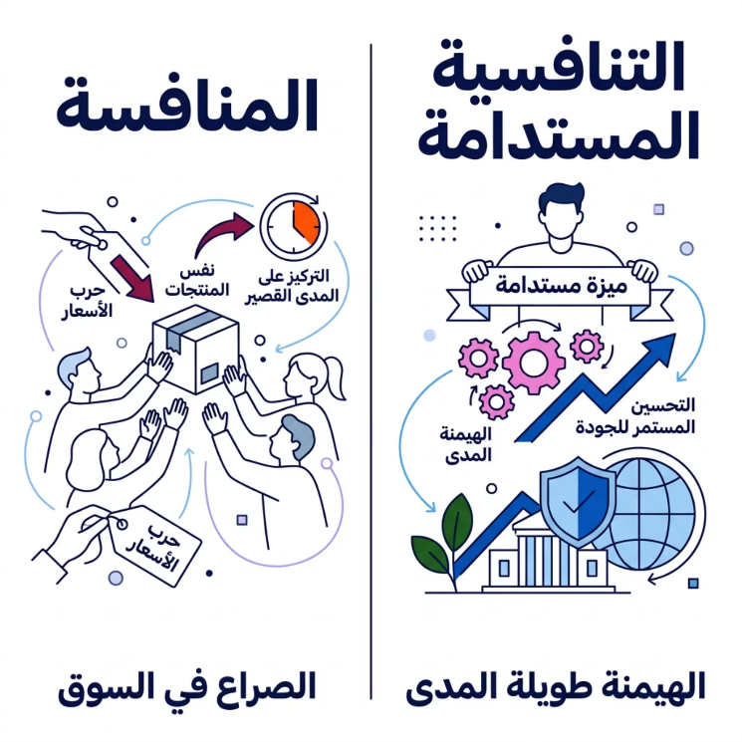
يعتمد التفكير المنطقي الرشيد على مجموعة من المعايير التي تضمن سلامة التحليل وجودة الحكم، من أهمها:
الفرق بين المنافسة والتنافسية المستدامة:
التنافسية كميزة استراتيجية
التنافسية تعني قدرة المؤسسة على التميز في تقديم خدمات أو منتجات تلبي احتياجات العملاء بشكل أفضل من منافسيها، عبر استراتيجيات تطوير مستمر وابتكار دائم.
المنافسة تشير إلى الصراع بين الشركات، بينما التنافسية المستدامة تتعلق بالقدرة على الحفاظ على الميزة السوقية من خلال منتجات وخدمات ذات جودة وأسعار مناسبة.

Slide 20

يعتمد التفكير المنطقي الرشيد على مجموعة من المعايير التي تضمن سلامة التحليل وجودة الحكم، من أهمها:
نماذج الميزة التنافسية:
الميزة المعتمدة على الموارد
استغلال الموارد الداخلية استراتيجياً من موارد بشرية ومالية وتكنولوجية لتحقيق التفوق في السوق.
الميزة المعتمدة على السوق
تحليل السوق والمنافسين وتحديد توجهاتهم للابتكار في تلبية احتياجات السوق المتجددة والوصول لشرائح أوسع.

Slide 21
يعتمد التفكير المنطقي الرشيد على مجموعة من المعايير التي تضمن سلامة التحليل وجودة الحكم، من أهمها:
خصائص الميزة التنافسية:
تحقيق القوة التنافسية
الاستدامة
التفوق في مجالات معينة من خلال الاستفادة من القدرات الفائقة للمؤسسة
القدرة على الحفاظ على التميز لفترات طويلة والاستمرار في التفوق على المنافسين
المرونة والتكيف
تحقيق القيمة
القدرة على الاستجابة السريعة للتحديات الداخلية والخارجية بكفاءة عالية
توفير قيمة مضافة للمستهلكين عبر منتجات وخدمات فريدة تلبي احتياجات السوق
استغلال الموارد
التفوق الاستراتيجي
الاستفادة المثلى من الموارد والقدرات الداخلية لتعزيز القدرة التنافسية
تطبيق استراتيجيات مبتكرة تضمن ميزة مستدامة وتقديم أفضل النتائج المؤسسية

Slide 22

يعتمد التفكير المنطقي الرشيد على مجموعة من المعايير التي تضمن سلامة التحليل وجودة الحكم، من أهمها:
العوامل الداخلية للميزة التنافسية:
التكنولوجيا والعمليات
استخدام تكنولوجيا حديثة وتحسين العمليات الداخلية لتقليل التكاليف وتقديم قيمة أفضل
الابتكار وجودة الخدمة
تطوير منتجات جديدة تتماشى مع احتياجات العملاء مع الحفاظ على معايير جودة عالية
التسويق الاستراتيجي
استراتيجيات تسويقية مبتكرة لزيادة الوعي وجذب عملاء جدد
التطوير المستمر والتوزيع
بيئة محفزة للابتكار الداخلي وشبكة توزيع فعالة تضمن وصول المنتجات بجودة عالية

Slide 23
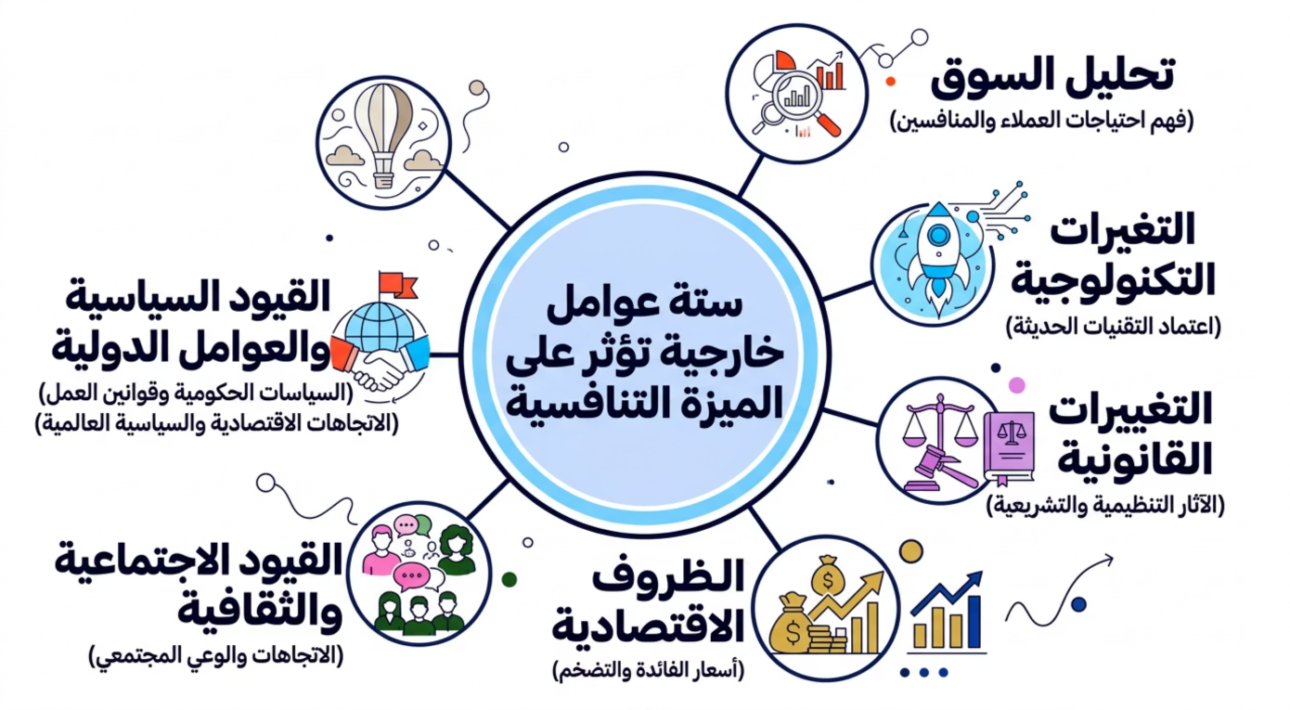
يعتمد التفكير المنطقي الرشيد على مجموعة من المعايير التي تضمن سلامة التحليل وجودة الحكم، من أهمها:
العوامل الخارجية للميزة التنافسية:
تتشابك هذه العوامل الخارجية لتؤثر على استراتيجيات المؤسسة وتوجهاتها في السوق، مما يستدعي مراقبة مستمرة وقدرة عالية على التكيف.

Slide 24
يعتمد التفكير المنطقي الرشيد على مجموعة من المعايير التي تضمن سلامة التحليل وجودة الحكم، من أهمها:
محددات الميزة التنافسية: نطاق التنافس:
الأبعاد الأربعة لنطاق التنافس
نطاق التنافس واسع أم ضيق؟
2
النطاق الواسع: المؤسسة تعمل في عدة مجالات وتوفر منتجات وخدمات موزعة في أسواق متنوعة وقطاعات متعددة.
1
القطاع الجغرافي
القطاع السوقي
الأسواق الجغرافية محلية أو دولية
نوع المنتجات والخدمات في الأسواق المستهدفة
النطاق الضيق: المؤسسة تركز على تقديم منتجات محددة ضمن مجالات أو أسواق معينة فقط لتحقيق تميز أعمق.
4
3
القطاع الزمني
القطاع الوظيفي
تحديد نطاق التنافس أساسي في استراتيجيات التوسع واختيار الأسواق المستهدفة.
مدة التزام المؤسسة في السوق وأفقها الزمني
المجالات التي تركز فيها المؤسسة جهودها

Slide 25
دورة حياة الميزة التنافسية
يعتمد التفكير المنطقي الرشيد على مجموعة من المعايير التي تضمن سلامة التحليل وجودة الحكم، من أهمها:
1
مرحلة التقديم
بناء التواجد والوعي بالمنتجات وتحسين الخدمة للعملاء في السوق
مرحلة النمو
2
التوسع والانتشار وزيادة قاعدة العملاء ودخول أسواق جديدة
3
مرحلة التقليد
بدء المنافسين بتقليد المنتجات مما يستدعي ابتكاراً مستمراً للحفاظ على التميز
مرحلة الفجوة
4
مواجهة منافسين جدد بحلول أفضل، وضرورة تجديد الاستراتيجيات والتوسع
الميزة التنافسية تمر بدورة حياة متكاملة تتطلب من المؤسسة اليقظة المستمرة والقدرة على التجديد في كل مرحلة.

Slide 26
يعتمد التفكير المنطقي الرشيد على مجموعة من المعايير التي تضمن سلامة التحليل وجودة الحكم، من أهمها:
مصادر الميزة التنافسية:
المصادر الخارجية
المصادر الداخلية
البنية الاقتصادية، التطورات التكنولوجية التي تتيح استخدام تقنيات جديدة تُحسّن الإنتاجية وتخفض التكاليف
الخبرات التكنولوجية، المعرفة التنظيمية، الأنظمة الإدارية، والقدرة على الابتكار في العمليات والمنتجات
المصادر الاستراتيجية
المصادر التكنولوجية
تحليل السوق، التوسع في أسواق جديدة، استراتيجيات التسويق والإدارة الفعالة لتحقيق نمو مستدام
الابتكار التكنولوجي، استخدام تقنيات حديثة في الإنتاج والتوزيع، والتكيف السريع مع التغيرات

Slide 27

أهداف الميزة التنافسية
يعتمد التفكير المنطقي الرشيد على مجموعة من المعايير التي تضمن سلامة التحليل وجودة الحكم، من أهمها:
زيادة الربح والحصة السوقية
1
تحسين القدرة التنافسية يؤدي إلى زيادة المبيعات وتوسيع الحصة السوقية وتحقيق أرباح أعلى
تحسين المنتجات وتحقيق الجودة
2
تطوير منتجات وخدمات مبتكرة بمعايير جودة عالية تزيد من رضا العملاء وتعزز ولائهم
الاحتفاظ بالعمالة الماهرة وفتح أسواق جديدة
3
بيئة عمل متميزة وبرامج تحفيزية تستهدف تطوير الموظفين، مع التوسع نحو أسواق جديدة
تحقيق الاستدامة
4
ضمان النجاح على المدى الطويل مع الالتزام بالممارسات المستدامة التي تخدم المجتمع والبيئة

Slide 28
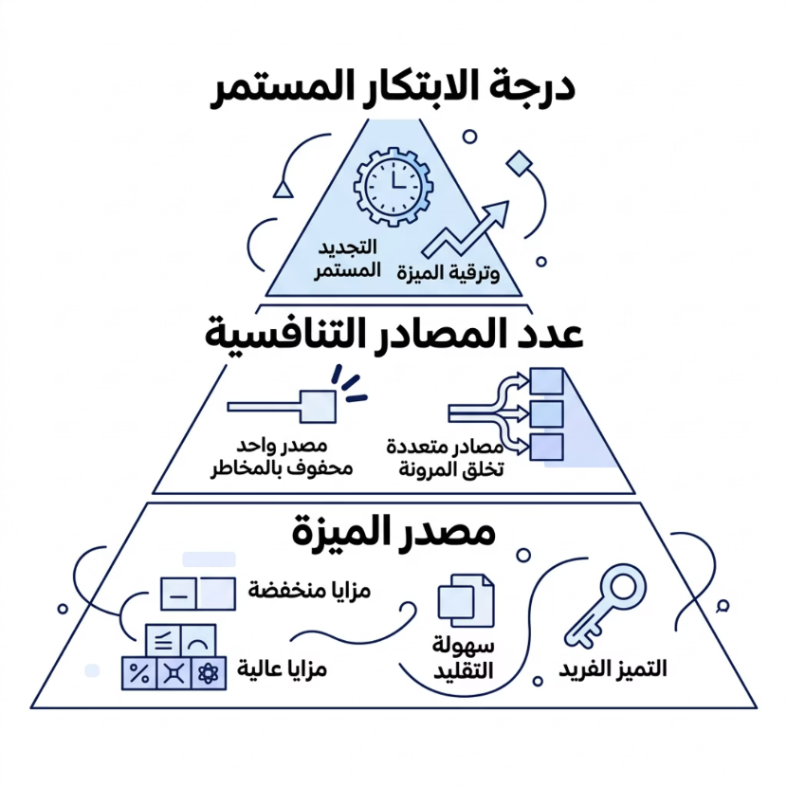
معايير الحكم على جودة الميزة التنافسية
يعتمد التفكير المنطقي الرشيد على مجموعة من المعايير التي تضمن سلامة التحليل وجودة الحكم، من أهمها:
ثلاثة معايير جوهرية
مصدر الميزة
مزايا منخفضة المرتبة سهلة التقليد، بينما المزايا العالية أصعب في المحاكاة وأكثر استدامة
عدد المصادر التنافسية
الاعتماد على مصدر واحد فقط يجعل المؤسسة عُرضة للتقليد — التنويع أساس الصمود
درجة الابتكار المستمر
الابتكار الدائم في المنتجات والعمليات يُجدد الميزة التنافسية ويصونها من التآكل

Slide 29
يعتمد التفكير المنطقي الرشيد على مجموعة من المعايير التي تضمن سلامة التحليل وجودة الحكم، من أهمها:
كيف تقيس نجاح ميزتك التنافسية؟
تحقيق أرباح أعلى
زيادة الحصة السوقية
هوامش ربح مرتفعة تشير إلى كفاءة في إدارة العمليات والتكاليف مثل Apple
استحواذ على نسبة أكبر من السوق مقارنة بالمنافسين دليل على قوة الميزة التنافسية
ابتكار المنتجات
رضا العملاء وولائهم
إطلاق مستمر لمنتجات جديدة كـ Apple وGoogle للبقاء في صدارة السوق
شراء متكرر وعلاقة طويلة الأمد مع العملاء كما تفعل FedEx في تحسين خدماتها
كفاءة العمليات
سمعة العلامة التجارية
أنظمة إدارة مبتكرة تحقق أداءً عالياً بأقل تكلفة ممكنة
سمعة قوية كـ Tesla تعزز ثقة العملاء وتُرسّخ المكانة التنافسية

Slide 30
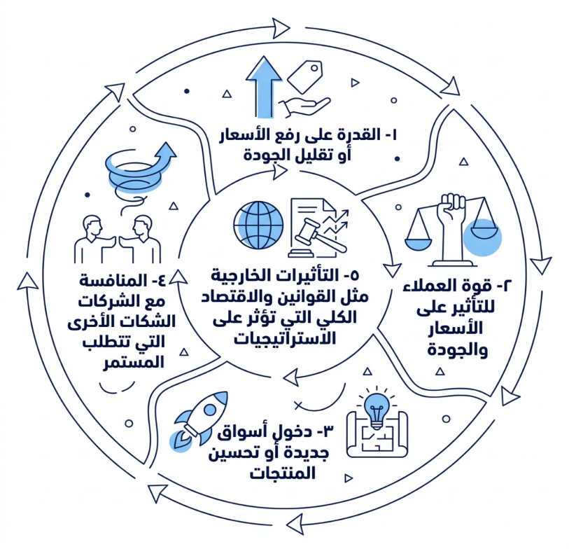
يعتمد التفكير المنطقي الرشيد على مجموعة من المعايير التي تضمن سلامة التحليل وجودة الحكم، من أهمها:
الاستراتيجية التنافسية: القوى الخمس المسيطرة على السوق:
هدف الاستراتيجية التنافسية
تسعى المؤسسات إلى تحقيق التميز من خلال استراتيجيات تتنوع بحسب القوى الخمس في السوق. المؤسسات التي تستطيع استغلال هذه القوى بشكل جيد تحقق ميزة تنافسية مستدامة.
فهم هذه القوى الخمس هو نقطة انطلاق أي استراتيجية تنافسية ناجحة في أي قطاع.

Slide 31

الاستراتيجيات التنافسية العامة :
يعتمد التفكير المنطقي الرشيد على مجموعة من المعايير التي تضمن سلامة التحليل وجودة الحكم، من أهمها:
القيادة في التكلفة
تقليل التكاليف وتقديم منتجات بأسعار أقل من المنافسين مع الحفاظ على الجودة
مثال: إ يكيا
التفريق
تقديم منتجات فريدة ومتميزة تتيح فرض أسعار أعلى بفضل الجودة أو الابتكار
مثال: آبل
التركيز على التكلفة
منتجات منخفضة التكلفة لشريحة محددة أو سوق ضيق
مثال: محلات المنتجات المخفضة
التركيز على التفريق
منتجات متميزة لفئة معينة بخصائص فريدة تلبي احتياجاتها بشكل استثنائي
مثال: رولكس

Slide 32
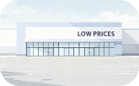


يعتمد التفكير المنطقي الرشيد على مجموعة من المعايير التي تضمن سلامة التحليل وجودة الحكم، من أهمها:
أمثلة عملية على الاستراتيجيات:
القيادة في التكلفة Walmart
التفريق Apple
تقدم منتجات بأسعار منخفضة من خلال تقليل تكاليف النقل والعمل والبيع لتحقيق تنافسية سعرية قصوى.
التركيز على التفريق Rolex
منتجات ذات جودة عالية وتصميم فريد تسمح بفرض أسعار مرتفعة مع ولاء عملاء استثنائي.
ساعات متميزة لشريحة تبحث عن الفخامة والجودة العالية، مع تنافس في سوق محدد وحصري.

Slide 33

يعتمد التفكير المنطقي الرشيد على مجموعة من المعايير التي تضمن سلامة التحليل وجودة الحكم، من أهمها:
المعوقات الداخلية للميزة التنافسية:
غياب التنسيق
ضعف التنسيق بين الإدارات يُفضي إلى تشتت الأهداف وإضعاف التعاون بين الفرق
ضعف البنية التحتية والهيكل التنظيمي
غياب البنية المطلوبة وهياكل تنظيمية غير مرنة تعيق التكيف مع التغيرات
نقص المعلومات ومشاكل الأنظمة
غياب المعلومات الدقيقة وأنظمة تكنولوجية قديمة تعرقل تطور العمليات وتُضعف القرارات

Slide 34
يعتمد التفكير المنطقي الرشيد على مجموعة من المعايير التي تضمن سلامة التحليل وجودة الحكم، من أهمها:
المعوقات الخارجية للميزة التنافسية:
التقلبات الاقتصادية
المنافسة الشديدة في السوق
التضخم والركود يؤثران على قدرة المؤسسة على الحفاظ على أسعار تنافسية في السوق
زيادة عدد المنافسين تجعل من الصعب على المؤسسات الصغيرة التفوق على الشركات الكبرى
الموارد الدولية المحدودة
التغيرات في القوانين والتنظيمات
قيود الحصول على المواد الخام أو الموارد التقنية تؤثر على جودة المنتجات المقدمة
الأنظمة الجديدة تستدعي تعديل الاستراتيجيات لمواكبة المتطلبات التنظيمية المتجددة

Slide 35

يعتمد التفكير المنطقي الرشيد على مجموعة من المعايير التي تضمن سلامة التحليل وجودة الحكم، من أهمها:
أساليب تطوير القدرات الإبداعية والإنتاجية:
01
التدريب المستمر
برامج تدريبية دورية لتنمية المهارات وتحديث المعرفة
02
الاستماع لآراء الآخرين
الانفتاح على آراء الزملاء والرؤساء لتوجيه الأفكار بشكل صحيح
03
تشجيع التعاون
العمل الجماعي وتبادل الأفكار لتحقيق الأهداف بشكل أسرع وأفضل
04
إتاحة الفرص للتجارب
تجريب تقنيات جديدة وأدوات حديثة لتطوير المهارات الإبداعية
05
الدعم الإداري المستمر
توفير بيئة تشجع على الابتكار وتقديم الأفكار دون خشية الفشل

Slide 36
يعتمد التفكير المنطقي الرشيد على مجموعة من المعايير التي تضمن سلامة التحليل وجودة الحكم، من أهمها:
كيف يحقق المشروع الناشئ ميزة تنافسية قوية؟
فهم عقلية العملاء
الاعتماد على التكنولوجيا
تحديد الصفات المميزة للعملاء المستهدفين وتقديم منتجات تلبي احتياجاتهم بشكل فريد
إدخال التقنيات الحديثة لجذب العملاء وتسريع العمليات وتحسين الكفاءة التشغيلية
تقليل التكاليف
القدرة على التكيف
خفض التكاليف بفاعلية لتقديم منتجات بأسعار تنافسية دون التأثير على الجودة
التكيف السريع مع تغيرات السوق والتحديات الاقتصادية يمنح مرونة تنافسية أكبر

Slide 37





يعتمد التفكير المنطقي الرشيد على مجموعة من المعايير التي تضمن سلامة التحليل وجودة الحكم، من أهمها:
كيف تحافظ على الميزة التنافسية؟
بيئة التعلم التنظيمية
توفير تعلم مستمر يعزز القدرة على التحسين والتكيف مع التغيرات
تنمية الكفاءات المميزة
تحسين الأداء في جميع المحطات للتكيف مع المتغيرات السوقية
التحسين المستمر
تطوير دوري للعمليات لضمان مساهمة كل جانب في تحقيق الأهداف
ثقافة الابتكار
استثمار أفضل الموارد
بيئة تشجع الموظفين على الإبداع وتبادل الأفكار المبتكرة
كفاءة في استخدام الموارد للحفاظ على أفضل المنتجات بأقل التكاليف

Slide 38

العلاقة بين القيادة الإبداعية والميزة التنافسية
يعتمد التفكير المنطقي الرشيد على مجموعة من المعايير التي تضمن سلامة التحليل وجودة الحكم، من أهمها:
زيادة الإنتاج البحثي
تنمية الموارد البشرية
الميزة التنافسية
القيادة الإبداعية
القيادة الإبداعية هي المحرك الأول الذي يُولّد سلسلة من التأثيرات الإيجابية، تبدأ بتحفيز الموارد البشرية وتنتهي بتحقيق ميزة تنافسية راسخة تضع المؤسسة في مقدمة المشهد التعليمي.

Slide 39

يعتمد التفكير المنطقي الرشيد على مجموعة من المعايير التي تضمن سلامة التحليل وجودة الحكم، من أهمها:
الخاتمة: نحو مستقبل مشرق
في ظل العولمة المتسارعة، تواجه المؤسسات التعليمية تحديات جمة تستدعي التكيف والابتكار المستمر. المؤسسات التي تبني نظاماً شاملاً لتطوير مواردها البشرية وتقنياتها تظل قادرة على مواكبة التغيرات وتحقيق النجاح المستدام.
التكيف التكنولوجي
جودة المنتجات والكفاءة
الاستجابة السريعة للتغيرات الاقتصادية والتكنولوجية لتعزيز الكفاءة
الاستثمار في الجودة والإنتاجية لتقليل التكاليف وتحسين الخدمات
التميز المستدام
استراتيجيات مبتكرة والتزام بالتميز في الجودة لضمان مستقبل مشرق

Slide 40



Thank You

